Slide 1
מבוא לפילוסופיה של הדת
שיעור 7 – נטל ההוכחה

Slide 2
רקע לדיון על נטל ההוכחה
מבוא קצרצר לחשיבה הסתברותית/בייסיאנית.
נטל ההוכחה בהקשר המשפטי.
השאלה היא על נקודת המוצא – האם צריך להתחיל עם ייתרון לתאיסט, יתרון לאתאיסט או ב'תיקו'?

Slide 3
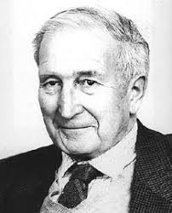
אנתוני פלו
Antony Flew
חזקת האתאיזם
  נקודות מרכזיות
    הבחנה בין אתאיזם פוזיטיבי (אשר שולל את קיומו של האל) לבין א-תאיזם נגטיבי אשר איננו תאיזם (ואף לא בהכרח אגנוסטי).
    חזקת האתאיזם מורכבת משתי אלמנטים:
      החובה להגדיר, באופן מספק, את המילה 'אלוהים'.
      לאחר שהובן מהו האל, על התאיסט מוטלת חובת ההוכחה.

Slide 4
אנתוני פלו
Antony Flew
חזקת האתאיזם – הצדקות וביקורות
  הצדקות
    1. המוציא מחברו עליו הראיה – אם אדם א' טוען טענה ואדם ב' לא, אדם א' זה צריך להסביר למה הוא טוען את הטענה הזו.
    2. אם המטרה של האמונה היא לכונן ידע, אז בכדי שאמונה אמיתית מסוימת תהיה ידע, היא צריכה להיות מבוססת על ראיות.
    3. אנלוגיה בין חזקת החפות לחזקת האתאיזם
  ביקורות:
  דיס-אנלוגיה בין חזקת החפות לחזקת האתאיזם – חזקת החפות נובעת מהנחה שעדיף לא להפליל אשם מאשר להפליל חף מפשע.
  האם לפי העמדה שלו גם צריך להיות חזקת האתאיזם החזק?

Slide 5
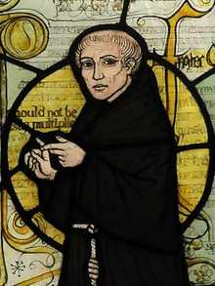
אין להרבות בישויות יותר מכפי הצורך
התער של אוקאם
כאשר האסטרונום פייר-סימון לפלס הסביר את התאוריה שלו על היווצרות מערכת השמש לנפולאון: "אבל מר לפלס, מה בדבר אלוהים?", שאל נפוליאון. "אין לי צורך בהיפותזה הזו", ענה לפלס.
מה בדיוק הכלל הזה אומר?
ויליאם איש אוקאם (1285-1349)

Slide 6
דרך אחרת להציג את זה – הטיעון ההסברי
התער של אוקאם
הטיעון:
מוצדק להאמין בקיומו של דבר רק אם הוא חלק מההסבר הטוב ביותר של תצפית כלשהי.
אלוהים אינו חלק מההסבר הטוב ביותר של אף תצפית.
לכן, אין הצדקה להאמין בקיומו של אלוהים.
מה אתם אומרים?
לי נראה שהמילה 'רק' בהנחה 1 היא מוגזמת. כלומר - אם משהו הוא חלק מההסבר הטוב ביותר של תצפית, אולי זו הצדקה טובה להאמין בקיומו. אבל למה לחשוב שההיפך נכון?
ויליאם איש אוקאם (1285-1349)

Slide 7
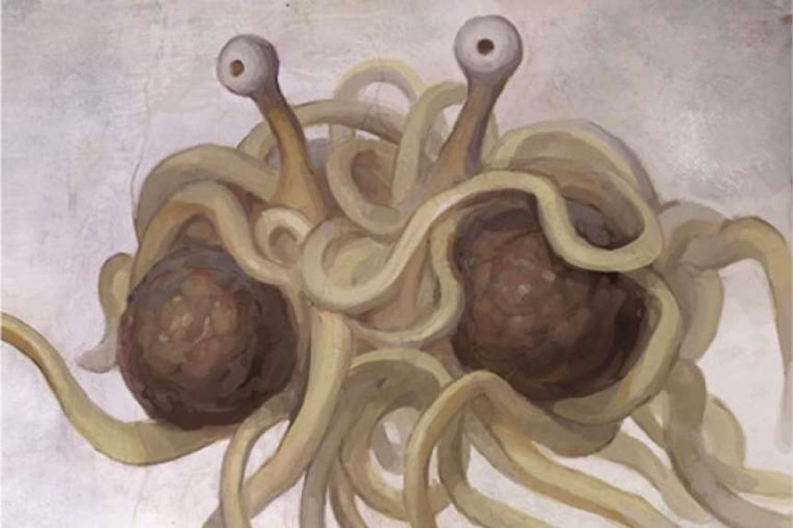
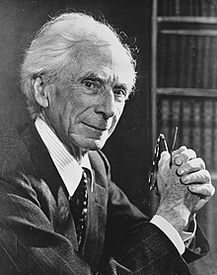
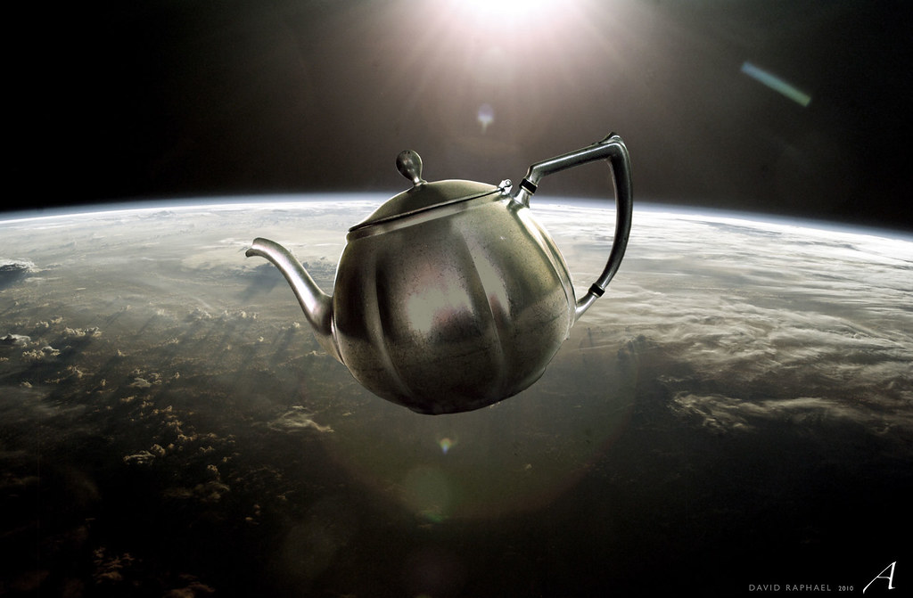
היעדר ראיות כראיה להיעדר?
מפלצת הספגטי המעופפת
קנקן התה של ראסל
If I were to suggest that between the Earth and Mars there is a China teapot revolving about the sun in an elliptical orbit, nobody would be able to disprove my assertion provided I were careful to add that the teapot is too small to be revealed even by our most powerful telescopes. But if I were to go on to say that, since my assertion cannot be disproved, it is intolerable presumption on the part of human reason to doubt it, I should rightly be thought to be talking nonsense. If, however, the existence of such a teapot were affirmed in ancient books, taught as the sacred truth every Sunday, and instilled into the minds of children at school, hesitation to believe in its existence would become a mark of eccentricity and entitle the doubter to the attentions of the psychiatrist in an enlightened age or of the Inquisitor in an earlier time

Slide 8
היעדר ראיות כראיה להיעדר?
מפלצת הספגטי המעופפת
קנקן התה של ראסל
אבל מה הטיעון בדיוק?
אפשרות א':
1) ההסתברות לקיומו של קומקום סיני בין כדור הארץ למאדים היא אפסית.
2) אלוהים הוא כמו קומקום סיני בין כדור הארץ למאדים לעניין זה.
3) לכן, ההסתברות לקיומו של אלוהים אפסית.
אבל, למה לקבל את 1? ואם כבר מקבלים את את 1, מה ההצדקה ל2?
אפשרות ב':
עבור כל טענה P, אם אין שום טעם להאמין שP אז יש לייחס לP הסתברות אפסית.
אין ראיות עבור הטענה שאלוהים קיים.
לכן, יש לייחס הסתברות אפסית לקיומו של אלוהים.
שוב, למה לקבל את 2? אבל במיוחד, למה לקבל את 1? הרי זה די בקלות מוביל לאימוץ סתירות (מה עושים במצב שאין ראיות לP אבל גם אין ראיות לשלילת P?)

Slide 9
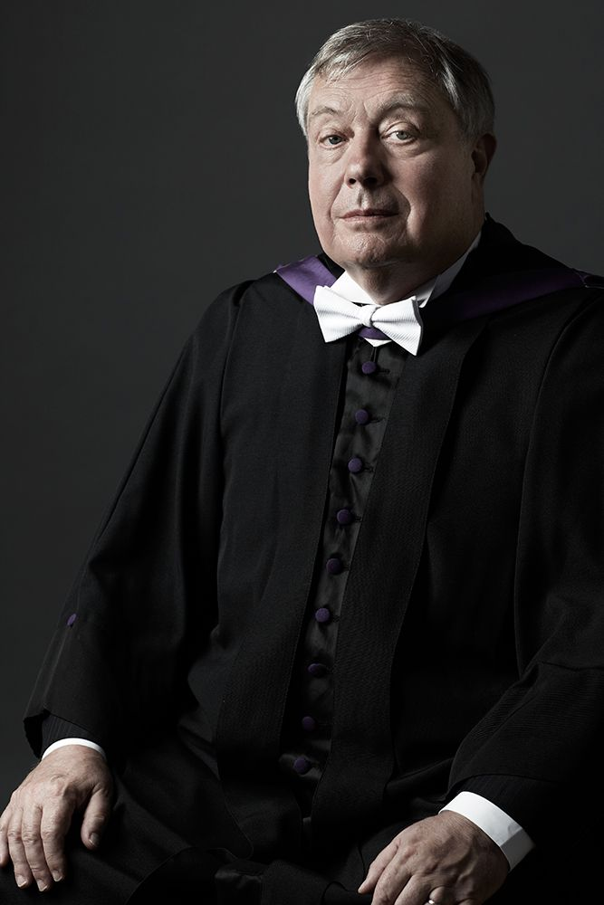
התגובה של ואן-אינווגן
לדוגמת קנקן התה
Peter van Inwagen (1942-)
There is a serious defect in this argument… It is this: there are all sorts of reasons to believe that there is no Santa Claus—and no Great Pumpkin and no invisible flying Spaghetti Monster, either.
(כך גם בנוגע לקנקן התה)
ככלומר – הסיבה שאנחנו סוברים שקנקן התה או מפלצת הספגטי לא קיימים זה לא בגלל שאין לנו ראיות לקיומם אלא שיש לנו ראיות טובות לאי-קיומם. לכן, הוא מסכם:
I conclude that the strongest “theologically negative” conclusion that one can possibly deduce from ‘There is no reason to believe that God exists (and, of course, no reason to believe that God does not exist) is neutral agnosticism.

Slide 10
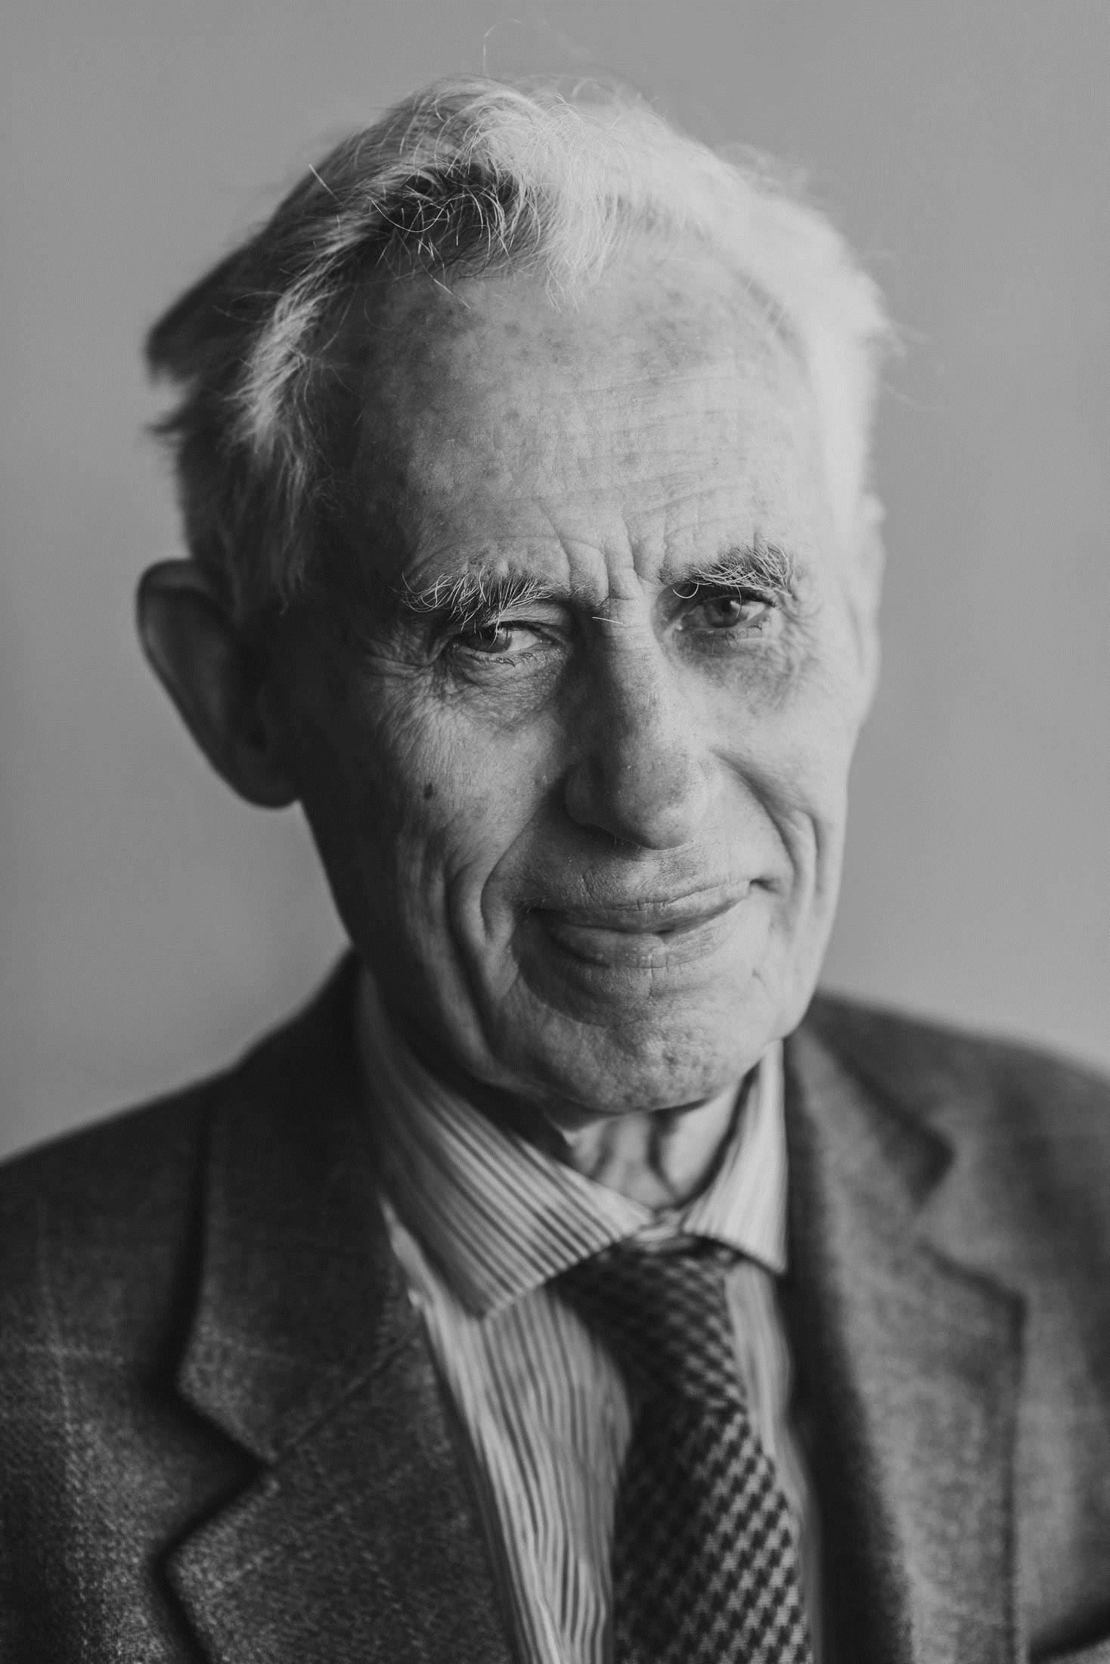
עקרון האדישות
העיקרון: בהינתן מרחב של אפשרויות, בהיעדר סיבה להעדיף אפשרות אחת על פני אחרת יש לתת לכל האפשריות סיכוי זהה.
יישום במקרה של אלוהים: יש אינספור אפשריות לאלים שקיימים. לכן, בהיעדר ראיות, הסיכוי שהאל X קיים הוא ממש אפסי.
אבל: מה אתם אומרים על הטענה: 'יש ישות כל יכולה?' פה כבר אין אינספור אפשריות.
וגם לא ברור האם ומתי צריך לאמץ את העיקרון:
הפרדוקס של ברטראנן.
האם באמת כל האפשריות נבראו שוות? (על סווינבורן והתער של אוקאם בשירות התאיזם)
Richard Swinburne (1934-)

Slide 11
אם יש זמן – Divine Hiddenness
הטיעון עצמו:
  ישנם אנשים אשר מסוגלים להאמין להאמין באלוהים ואף להיות בקשר אישי עימו, שלא באשמתם כלל, אין זה המצב.
  אם יש אלוהים שהוא כל-טוב וכל יכול לא היו אנשים כאלו.
  לכן, אין אלוהים.
דיון:
  כמו כל טיעון – זה בעצם משפחה של טיעונים.
  הטיעון כדוגמא להתפתחות התחום. האם זה לא מקרה פרטי של בעיית הרוע? לפי ואן-אינווגן – אלו שני בעיות נפרדות.
  פתרונות אפשריים:
    Skeptical Theism
    תאודיציה/הגנה – נוכחות ברורה של האל לא טובה עבורנו – סווינבורן וההגנה על הרצון החופשי.
  אם ממש יש זמן – אולי גם מילה על האתגר הפסיכולוגי?

Slide 12
תודה!

